Slide 1
Lekcja
Temat: Wielokąty foremne.
Trójkąt równoboczny
Kwadrat
Sześciokąt foremny

Slide 2
Trójkąt równoboczny
Kwadrat
Sześciokąt foremny
Boki wielokąta foremnego są równej długości
Kąty wewnętrzne wielokąta foremnego są równej miary

Slide 3
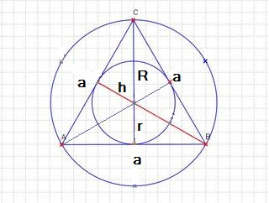
Własności trójkąta równobocznego
Środki okręgów opisanego i wpisanego w trójkąt równoboczny znajdują się w tym samym punkcie O. Punkt O to środek przecięcia wysokości
O
Punkt O przecięcia się wysokości dzieli te wysokości w taki sposób, że:
odległość punktu O od wierzchołka jest równa 2/3 wysokości,
a odległość punktu O od boku jest równa 1/3 wysokości
R
R – promień okręgu opisanego na trójkącie
r – promień okręgu wpisanego w trójkąt
Zatem:
R = ⅔ h
r =⅓ h
r

Slide 4
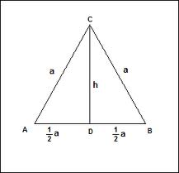
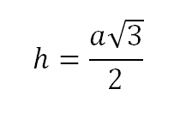
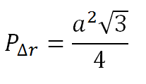
Własności trójkąta równobocznego
Z Twierdzenia Pitagorasa mamy:
Wysokość trójkąta równobocznego
Pole trójkąta równobocznego

Slide 5
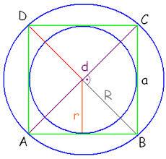
Własności kwadratu
Promień okręgu opisanego na kwadracie jest równy połowie przekątnej kwadratu.
Promień okręgu wpisanego w kwadrat jest równy połowie boku kwadratu.

Slide 6
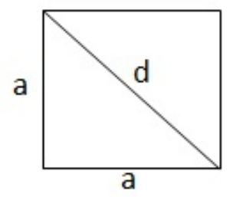
Własności kwadratu
Z Twierdzenia Pitagorasa otrzymamy wzór na długość przekątnej kwadratu

Slide 7
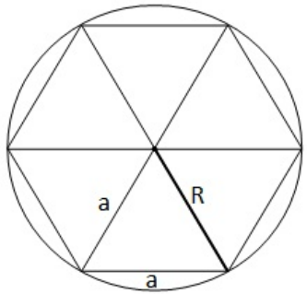
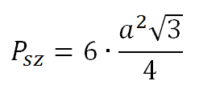
Własności sześciokąta foremnego
Sześciokąt foremny można podzielić na 6 identycznych trójkątów równobocznych
Promień okręgu opisanego na sześciokącie foremnym jest równy bokowi sześciokąta.
Pole sześciokąta foremnego można policzyć mnożąc 6 razy pole trójkąta równobocznego

Slide 8
Trójkąt 30º 60º 90º
60º
Dłuższa przyprostokątna trójkąta 30º 60º 90º leży naprzeciwko kąta 60º i ma długość równą:
30º
a
60º
90º
60º
Krótsza przyprostokątna trójkąta 30 60 leży naprzeciwko kąta 30 i ma długość równą połowie przeciwprostokątnej:

Slide 9
Trójkąt 45º 45º 90º
Długości boków trójkąta 45º 45º 90º wynoszą odpowiednio:
90º
90º
45º
a
a
a
90º
45º
90º
a

Slide 10
Wielokąty foremne wokół nas

Slide 11
